Slide 1

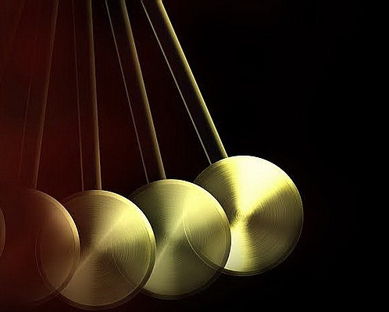
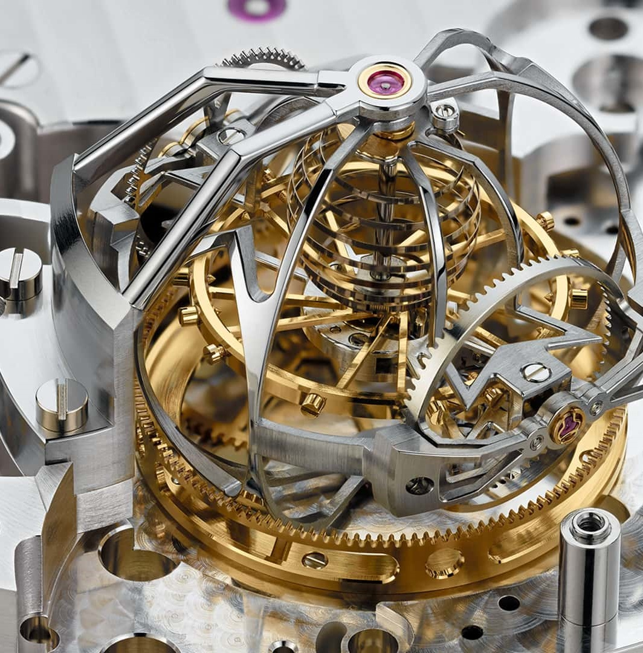
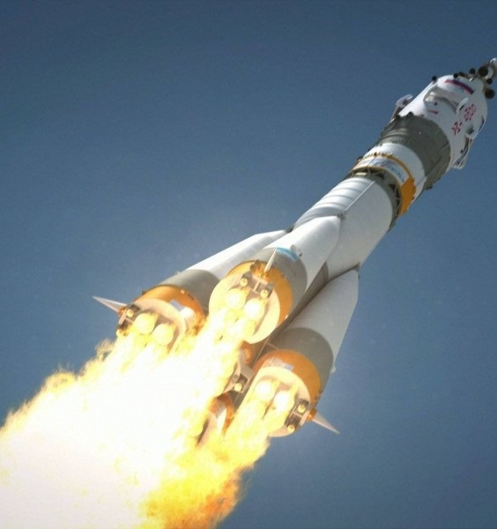
МЕХАНИКА
Кинематика
Материальной точки.
Опорный конспект
Е.А. Ефремова

Slide 2
 | Вид активности на курсе | Баллы
1 | Модуль 3 (38 баллов)
1.1 | Выполнение л.р. ( 3 работы за мод.1) | 3
1.2 | Защита отчета по л.р. (3 работы за мод.1) | 9
1.3 | Выполнение контрольных работ (мод.1) | 12
1.4 | Выполнение компьютерного моделирования | 6
1.5 | Текущее лекционное тестирование (мод.1) | 8
2 | Модуль 4 (32 балла)
2.1 | Выполнение л.р. (2 работы за мод.2) | 2
2.2 | Защита отчета по л.р. (2 работы за мод.2) | 6
2.3 | Выполнение контрольных работ (мод.2) | 12
2.4 | Выполнение компьютерного моделирования | 6
2.5 | Текущее лекционное тестирование (мод.2) | 6
3 | Дифференцированный зачет+бонус | 30+3

Slide 3
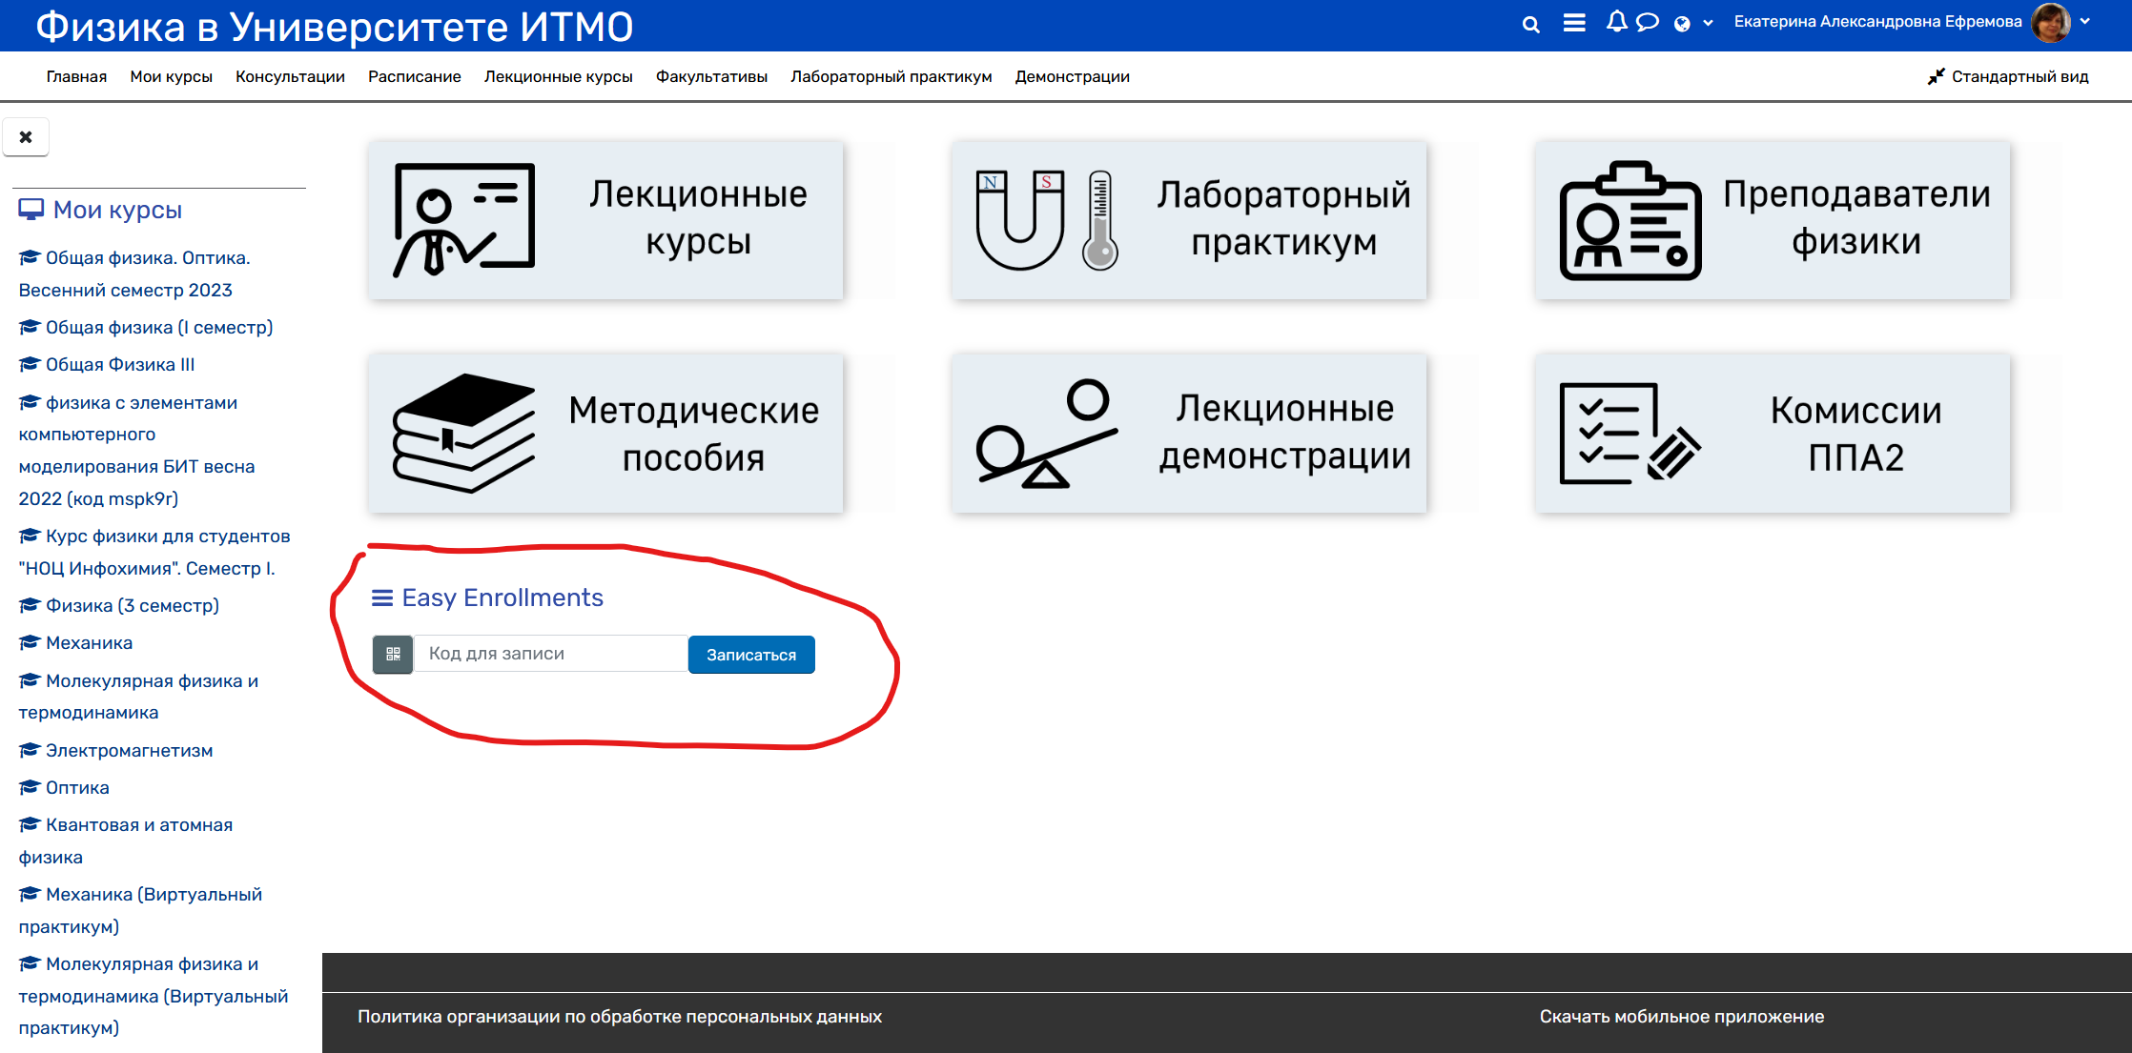
https://study.physics.itmo.ru/
Phys-M32xx

Slide 5
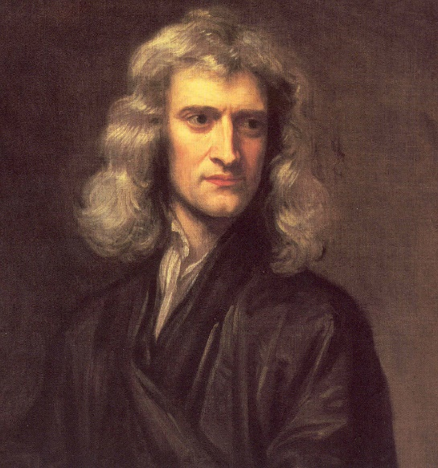
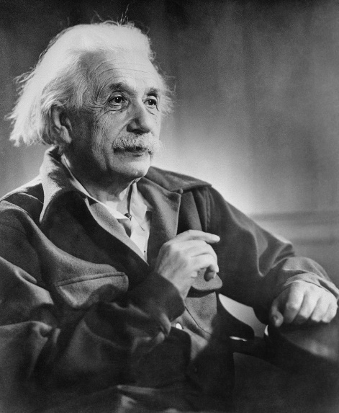
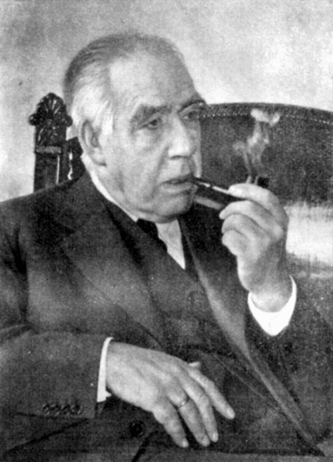
ФИЗИКА
Метод Принципов: При изучении всякого круга явлений очень важно установить основные законы и принципы, с помощью которых можно объяснить все известные явления из рассматриваемого круга, а также предсказать новые.
Сами основные принципы не могут быть доказаны логически. Их доказательством является опыт, т.е. основные законы и принципы являются обобщение опытных фактов. И следовательно, т.к. опытным путем можно установить справедливость законов лишь в ограниченных приделах и с ограниченной точностью, то и законы и модели имеют, хоть часто и весьма широкую, но ограниченную область применения.
Нильс Бор (1923 г.). Принцип Соотвествия: Каждая новая теория, претендующая на более широкую область применимости, чем старая, должна включать последнюю как предельный случай.

Slide 6
ФИЗИКА
Физика изучает наиболее фундаментальные принципы и законы природы.
При этом устанавливаемые законы носят количественный характер.
Научная методология
Наблюдаемое физическое явление
Построение физической модели
Уточнение модели, появление новых предсказаний
Экспериментальная проверка модели и ее следствий
Экспериментальная проверка уточненной модели и ее предсказаний
Построение теории

Slide 7
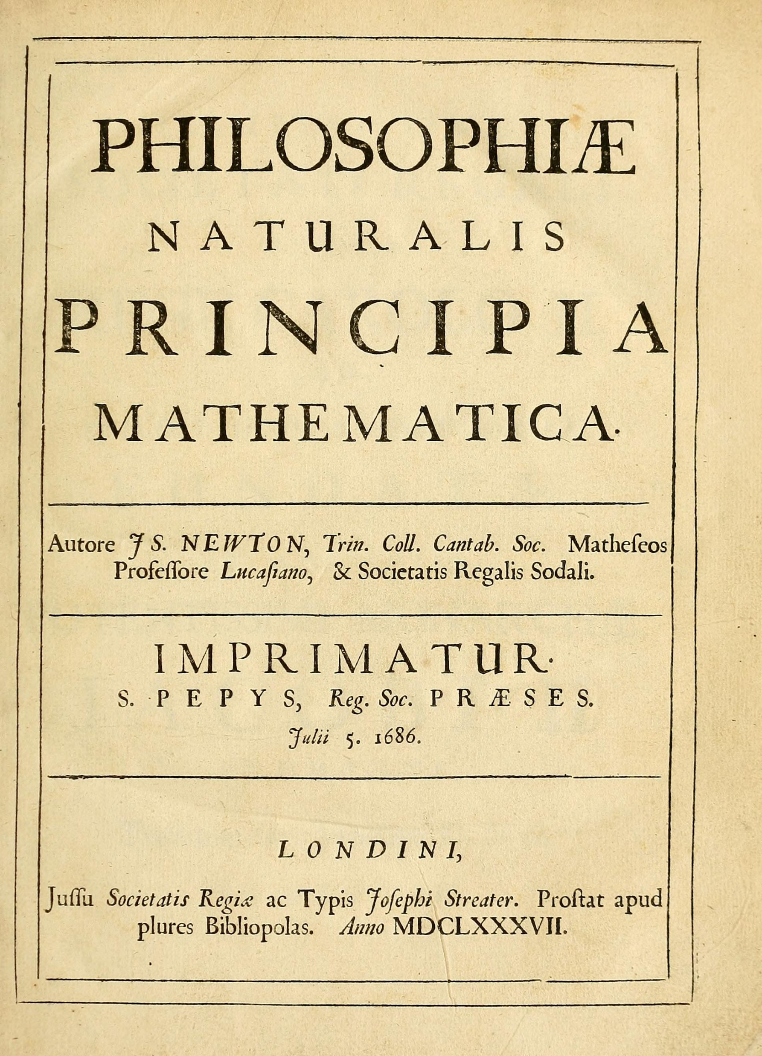
КЛАССИЧЕСКАЯ МЕХАНИКА
Механика есть наука о движении и равновесии тел. В широком смысле слова движение материи есть всякое изменение ее. Однако под движением в механике понимается только простейшая его форма перемещение относительно других тел
Области применимости Ньютоновой механики.
Медленные движения
(скорость гиперзвуковых самолетов
скорость ракеты 7,9 км/с (29 тыс.км/ч) необходимая чтобы попасть на околоземную орбиту, 11,2 км/с (40 тыс. км/ч) — если нужно отправить корабль в межпланетное путешествие.
2. Макроскопические тела (тела, содержащие огромное количество атомов или молекул)

Slide 8
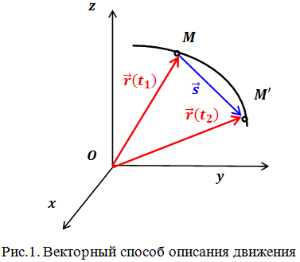
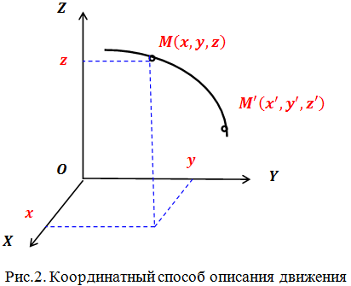
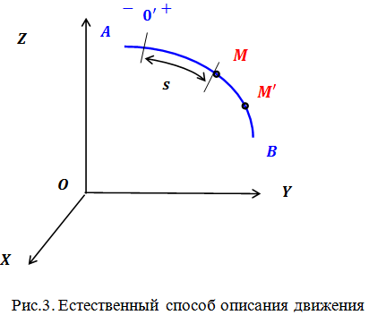
КАК ОПИСАТЬ ДВИЖЕНИЕ ТЕЛА Система отсчета и система координат
СИСТЕМА ОТСЧЕТА = ТЕЛО ОТСЧЕТА + СИСТЕМА КООРДИНАТ + ЧАСЫ
Радиус вектор, характеризующий положение материальной точки
Число степеней свободы механической системы – это количество независимых скалярных величин, однозначно определяющих положение системы в пространстве в данный момент времени.
Число степеней свободы материальной точки = 3, для системы из N материальных точек, между которыми нет жестких связей, число степеней свободы равно 3N.

Slide 9
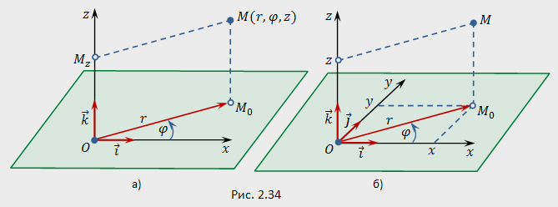
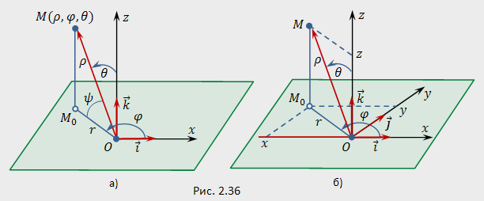
ЦИЛИНДРИЧЕСКАЯ С.К.
СФЕРИЧЕСКАЯ С.К.

Slide 10
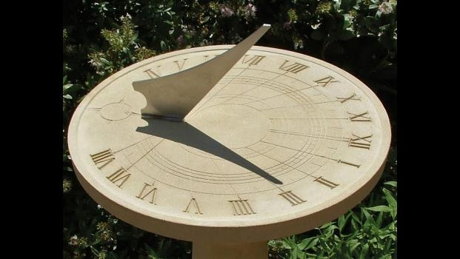
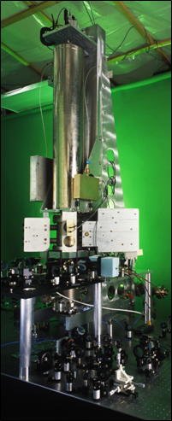
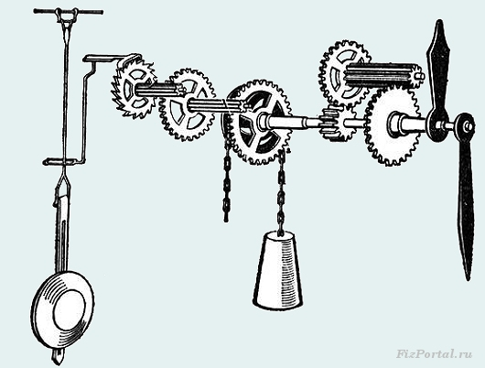
ВРЕМЯ
Су́тки — естественная единица измерения времени, приблизительно равная периоду обращения Земли вокруг своей оси. Сутки делятся на 24 часа (1440 минут, или 86 400 секунд)
Одна секунда — это интервал времени, равный 9 192 631 770 периодам излучения, соответствующего переходу между двумя сверхтонкими уровнями основного квантового состояния атома цезия-133 в покое при 0 К». Это определение было принято в 1967 году (уточнение относительно температуры и состояния покоя появилось в 1997 году). Погрешность составила лишь одну секунду в 15 миллиардов лет.
https://pml.nist.gov/cuu/index.html
https://pml.nist.gov/cuu/Constants/index.html

Slide 11
Временные Интервалы в Природе

Slide 12
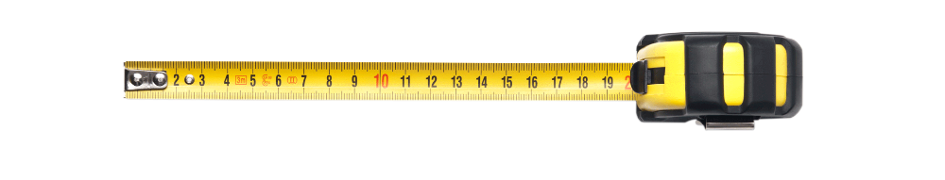
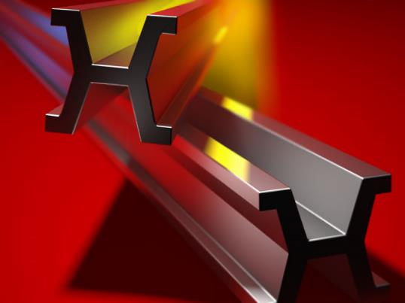
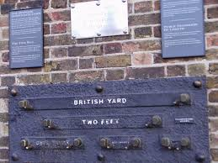
РАССТОЯНИЕ
Старый эталон метра хранится в штаб-квартире Международного бюро мер и весов близ Парижа (Франция). Погрешность расположения на нем отметок, задающих длину 1 метр, составляет 10⁻⁷ метра. Из-за теплового расширения платиноиридиевого сплава, из которого изготовлен эталон, каждый градус меняет его длину на 8,5 микрона, так что пользоваться им надо при температуре таяния льда, выдерживая ее с точностью до 0,01°C. Этот метр служил эталоном длины с 1889 по 1960 год. В 1960 было решено отказаться от использования изготовленного людьми предмета в качестве эталона метра, и с этого времени по 1983 год метр определялся как число 1 650 763,73, умноженное на длину волны оранжевой линии (6 056 Å) спектра, излучаемого изотопом криптона в вакууме. Сегодня точность измерений выросла как минимум на два порядка — до миллиардной доли метра, и от искусственных эталонов отказались, определив метр как путь, проходимый светом в вакууме за 1/299 792 458 секунды.
Современное определение метра в терминах времени и скорости света было принято XVII Генеральной конференцией по мерам и весам (ГКМВ) в 1983 году
https://pml.nist.gov/cuu/index.html
https://pml.nist.gov/cuu/Constants/index.html

Slide 13
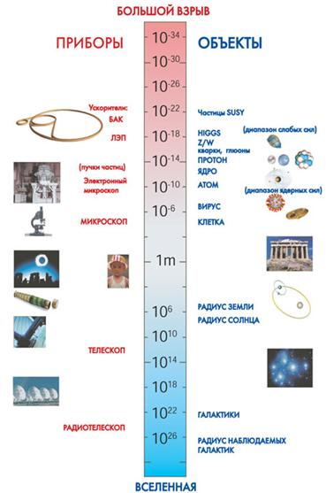
Пространственные Расстояния в Природе
http://htwins.net/scale2/
http://s02.yapfiles.ru/files/531066/SHkala_masshtabov_Vselennoy_v.2.swf

Slide 14
КИНЕМАТИЧЕСКИЕ ПАРАМЕТРЫ
S – траектория, т.е. непрерывная линия, которую описывает материальная точка при своем движении.
– перемещение (! Векторная величина!) – это вектор, проведенный из положения точки в момент времени в ее положение в момент времени
- путь - скалярная величина, равная длине участка траектории, пройденного точкой за рассматриваемый промежуток времени.

Slide 15
КИНЕМАТИЧЕСКИЕ ПАРАМЕТРЫ
Средняя скорость – это есть отношения перемещения к конечному промежутку времени, за которое это перемещение совершено.
Средняя путевая скорость – это есть отношения пройденного пути к конечному промежутку времени, за которое этот путь пройден.
Скорость (мгновенная) – это есть предел отношения перемещения к промежутку времени, за которое это перемещение совершено для бесконечно малых промежутках времени.

Slide 16
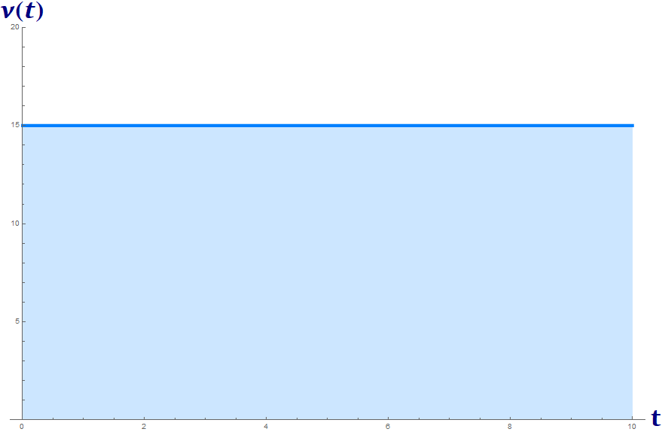
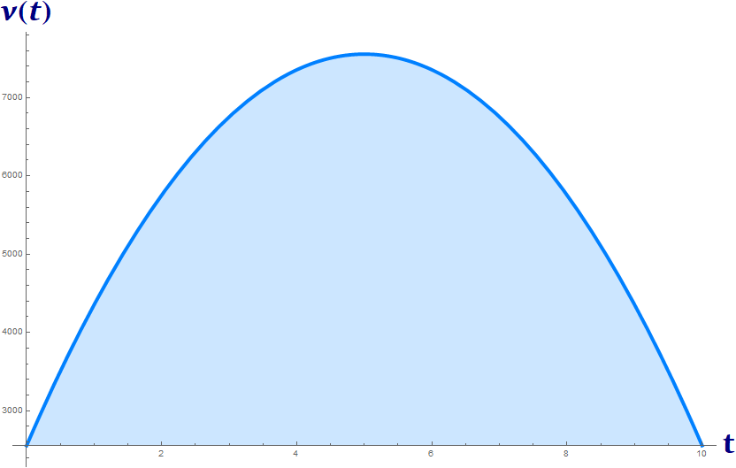
ВЫЧИСЛЕНИЕ ПРОЙДЕННОГО ПУТИ
Если путь s, пройденный материальной точкой за интервал времени , разбить на достаточно малые участки, так что можно считать что на них скорость остается постоянной и в общем случае, то . Речь идет о модуле мгновенной скорости.

Slide 17
ВЫЧИСЛЕНИЕ ПРОЙДЕННОГО ПЕРЕМЕЩЕНИЯ
Аналогично разбиваем траекторию на малые участки, но суммирование нужно проводить ВЕКТОРНОЕ.
ВЕКТОРНОЕ УРАВНЕНИЕ В ОБЩЕМ СЛУЧАЕ ЭКВИВАЛЕТНО ТРЕМ СКАЛЯРНЫМ

Slide 18
КИНЕМАТИЧЕСКИЕ ПАРАМЕТРЫ
Ускорением называется быстрота изменения вектора скорости

Slide 19
КИНЕМАТИЧЕСКИЕ ПАРАМЕТРЫ
Годографом вектора, являющегося функцией скаляра t, называется геометрическое место точек, которое описывает конец этого вектора при изменения скаляра t когда начало вектора помещено в фиксированную точку пространства.

Slide 20
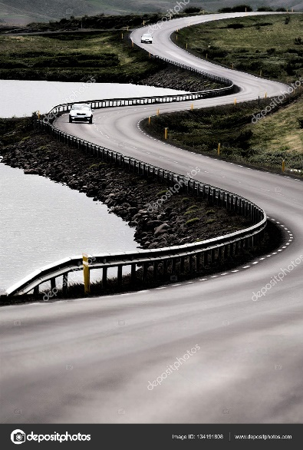
ЕСТЕССТВЕННЫЙ СПОСОБ ОПИСАНИЯ ДВИЖЕНИЯ
Скорость всегда является касательной к
траектории, поэтому можем написать.
Рассмотрим
и учитывая, что
c другой стороны

Slide 21
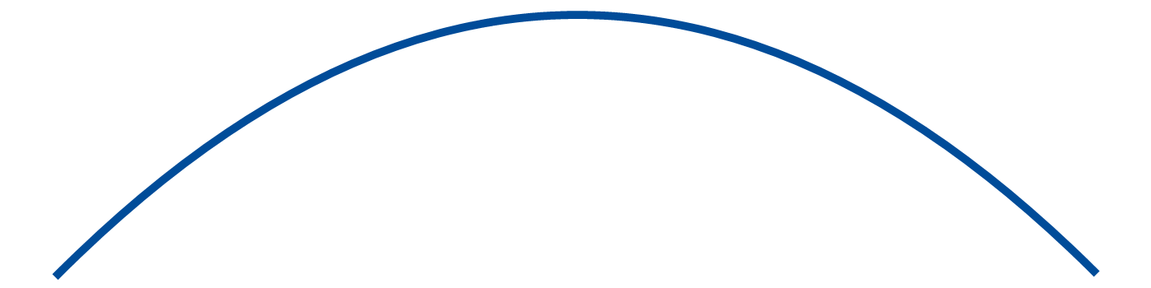
КИНЕМАТИКА БАЛЛИСТИЧЕСКОЙ ЗАДАЧИ
Тело бросили с поверхности земли под углом к горизонту с начальной скоростью
Найти:
Время движения
Максимальную высоту подъема и горизонтальную дальность полета; при каком они равны друг другу;
Уравнение траектории y(x), где y и х – перемещение тела по вертикали и горизонтали соответственно;
Радиус кривизны траектории тела через 1 секунду после броска, если считать, что и начальная скорость .
Решение.
Найдем время движения.
Воспользуемся координатным способом записи и найдем время из зависимости вертикальной координаты от времени.
y
Условие окончания движения:
Полученное уравнение имеет два решения:
- физически – это начало, а не конец движения
и - искомое время движения.
x

Slide 22
КИНЕМАТИКА БАЛЛИСТИЧЕСКОЙ ЗАДАЧИ
Решение.
2. Найдем максимальную высоту подъема и горизонтальную дальность полета
Максимальная высота подъёма соответствует точке в которой вертикальная компонента скорости обращается в нуль.
y
Найдем момент времени, в который вертикальная составляющая скорости обнуляется
Теперь остается найти только значения вертикальной координаты в этот момент времени
x
подставляем в
получаем
Горизонтальная дальность полета находится из зависимости горизонтальной координаты от времени при времени продолжительности движения, найденном в первом пункте.
подставляем в
получаем

Slide 23
КИНЕМАТИКА БАЛЛИСТИЧЕСКОЙ ЗАДАЧИ
Решение.
3. Найдем уравнение траектории y(x)
Фактически известные функциональные зависимости изменения координат от времени - есть параметрическое задание кривой.
y
x
Выражая время из первого уравнения и подставляя во второе получим искомую зависимость

Slide 24
КИНЕМАТИКА БАЛЛИСТИЧЕСКОЙ ЗАДАЧИ
Решение.
4. Найдем радиус кривизны траектории тела через 1 секунду после броска, если считать, что и начальная скорость .
y
Зная аналитический вид зависимости, найти радиус кривизны можно просто воспользовавшись известными математическими формулами. Но мы выберем кинематический способ решения с осознанием физического смысла используемых величин.
Определим точку в которой окажется тело через 1 сек. и скорости в этой точке.
x
Для определения радиуса кривизны воспользуемся формулой для нормального ускорения.

Slide 25
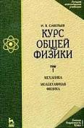



ЛИТЕРАТУРА
И.В. Савельев. Курс физики: Учебное пособие. В 3-х тт. Т.1. Механика. Молекулярная физика. – 6-е изд., стер. – СПб.: Издательство «Лань», 2017. – 352с. (Глава 1)
ISBN 978-5-8114-0684-5 (Общий)
ISBN 978-5-8114-0685-2 (Том 1)
Н.П. Калашников, М.А. Смондырев. Основы физики: в 2 т. Т.1. – М.: Лаборатория знаний, 2017. – 542с. (Глава 1)
ISBN 978-5-00101-003-6 (Общий)
ISBN 978-5-00101-004-3 (Том 1)
3. Д.В. Сивухин. Общий курс физики. Учеб. пособие: Для вузов. В 5 т. Т.1. Механика. – 4-е изд., стереот. – М.: ФИЗМАТЛИТ; Изд-во МФТИ. 2002. – 560с. (Глава 1)
ISBN 5-9221-0229-Х (Общий) ISBN 5-89155-077-6 (Общий)
ISBN 5-9221-0225-7 (Том 1) ISBN 5-89155-078-4 (Том 1)
4. И.Е.Иродов. Механика. Основные законы. – 13-е изд. – М.: Лаборатория знаний, 2017. – 312с. . (Глава 1)
ISBN 978-5-00101-495-9

